Slide 1

О РЕАЛИЗАЦИИ МЕРОПРИЯТИЙ ФЕДЕРАЛЬНОГО ПРОЕКТА «РАЗРАБОТКА И РЕАЛИЗАЦИЯ ПРОГРАММЫ СИСТЕМНОЙ ПОДДЕРЖКИ И ПОВЫШЕНИЯ КАЧЕСТВА ЖИЗНИ ГРАЖДАН СТАРШЕГО ПОКОЛЕНИЯ «СТАРШЕЕ ПОКОЛЕНИЕ»
Администратор проекта: Департамент организации медицинской помощи и санаторно-курортного дела

Slide 2
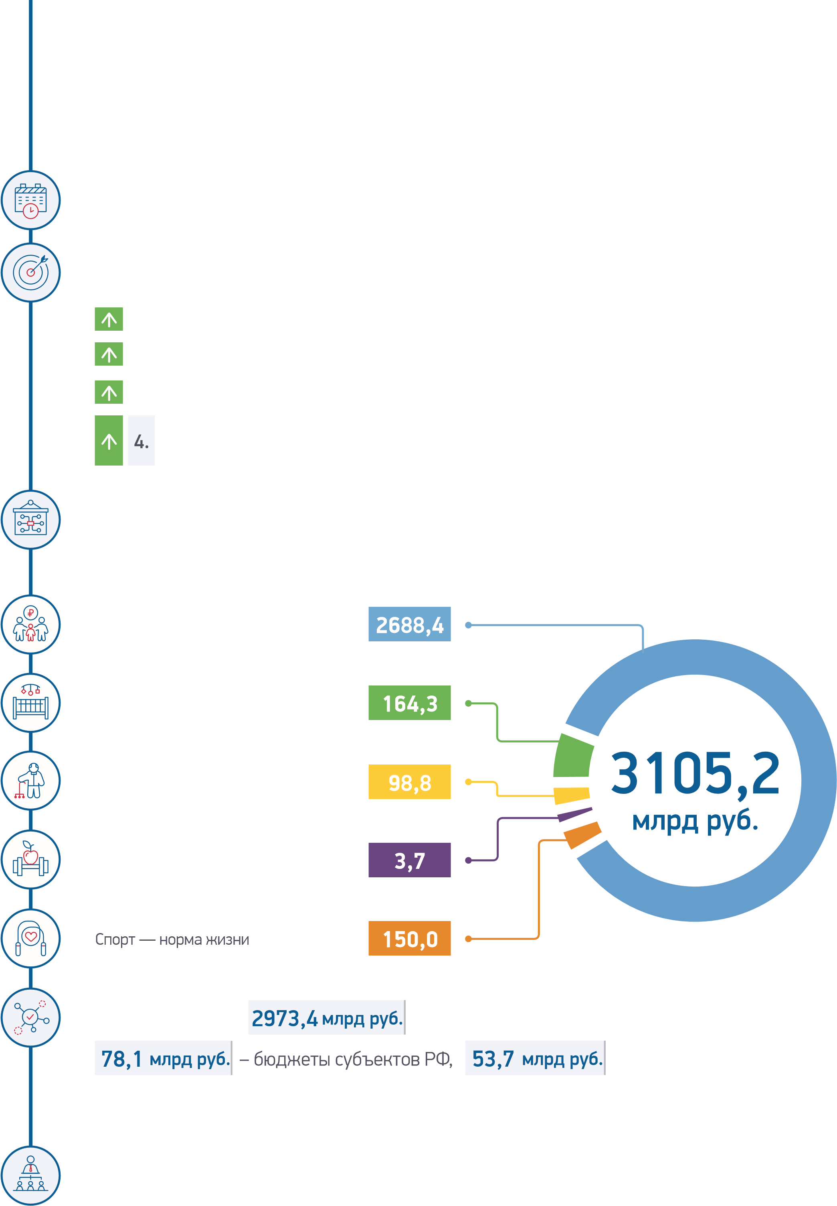


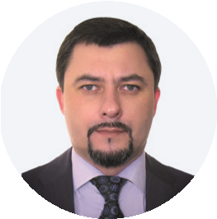
НАЦИОНАЛЬНЫЙ ПРОЕКТ «ДЕМОГРАФИЯ»
«Финансовая поддержка семей при рождении детей»
«Создание «яслей» - содействие занятости женщин»
«Старшее поколение»
«Укрепление общественного здоровья»
«Новая физическая культура населения»
Минздрав России
Минздрав России
КУРАТОР Т. А. ГОЛИКОВА | РУКОВОДИТЕЛЬ М. А. ТОПИЛИН | АДМИНИСТРАТОР А. В. ВОВЧЕНКО
Заместитель Председателя Правительства РФ | Министр труда и социальной защиты РФ | Первый заместитель Министра труда и социальной защиты РФ
Notes:
Федеральный проект «Старшее поколение» является частью национального проекта «Демография»….

Slide 3


ЗАДАЧИ ФЕДЕРАЛЬНОГО ПРОЕКТА «СТАРШЕЕ ПОКОЛЕНИЕ»
Увеличение периода активного долголетия и продолжительности здоровой жизни
1
Создание системы долговременного ухода за гражданами пожилого возраста и инвалидами, как составной части мероприятий, направленных на развитие и поддержание функциональных способностей граждан старшего поколения, включающей сбалансированные социальное обслуживание и медицинскую помощь на дому, в полустационарной и стационарной форме с привлечением патронажной службы и сиделок, а также поддержку семейного ухода
2
Содействие приведению в субъектах Российской Федерации организаций социального обслуживания в надлежащее состояние, а также ликвидации очередей в них
3
Организация мероприятий по профессиональному обучению и дополнительному профессиональному образованию лиц предпенсионного возраста
4

Slide 4
ОСНОВНЫЕ НАПРАВЛЕНИЯ РАБОТЫ ПО ФЕДЕРАЛЬНОМУ ПРОЕКТУ
Целевой показатель: Уровень госпитализации на геронтологические койки лиц старше 60 лет на 10 тыс. населения соответствующего возраста
Целевой показатель: Охват граждан старше трудоспособного возраста профилактическими осмотрами, включая диспансеризацию, %
Целевой показатель: Доля лиц старше трудоспособного возраста, у которых выявлены заболевания и патологические состояния, находящихся под диспансерным наблюдением, %
Проведение вакцинации против пневмококковой инфекции граждан старше трудоспособного возраста из групп риска, проживающих в организациях социального обслуживания
1
Разработка, принятие и начало реализации региональных программ, включающих мероприятия по увеличению периода активного долголетия и продолжительности здоровой жизни
Создание региональных гериатрических центров и геронтологических отделений, в которых помощь получают граждане старше трудоспособного возраста
Разработка клинических рекомендаций и методических материалов
Внедрение плана профилактики падений и переломов, когнитивных нарушений
Подготовка квалифицированных кадров
Проведение дополнительных скринингов лиц старше 65 лет, проживающих в сельской местности, на выявление отдельных социально-значимых неинфекционных заболеваний
2
Создание системы долговременного ухода в регионах

Slide 5


КОНТРОЛЬНЫЕ ТОЧКИ ФЕДЕРАЛЬНОГО ПРОЕКТА «РАЗРАБОТКА И РЕАЛИЗАЦИЯ ПРОГРАММЫ СИСТЕМНОЙ ПОДДЕРЖКИ И ПОВЫШЕНИЯ КАЧЕСТВА ЖИЗНИ ГРАЖДАН СТАРШЕГО ПОКОЛЕНИЯ «СТАРШЕЕ ПОКОЛЕНИЕ»
Внесены изменения в форму федерального статистического наблюдения № 6 «Сведения
о контингентах детей и взрослых, привитых против инфекционных
заболеваний»
Заключены соглашения
с субъектами Российской Федерации о предоставлении иного межбюджетного трансферта
Внесены изменения в календарь профилактических прививок (приказ Минздрава России от 19.02.2019 №69н, зарегистрирован в Минюсте России 19.03.2019 № 54089)
Внесены изменения
в Порядок диспансерного наблюдения
за взрослыми (приказ Минздрава России
от 19.03.2019 № 173н, зарегистрирован
в Минюсте России 25.04.2019 № 54513)
31 января 2019
15 февраля 2019
1 марта 2019
1 апреля 2019
Внесены изменения
в Порядки проведения профилактических медицинских осмотров и диспансеризации взрослого (приказ Минздрава России от 13.03.2019 № 124н, зарегистрирован в Минюсте России 24.04.2019 № 54470)
Стандарт специализированной медицинской помощи при старческой астении» (Приказ Минздрава России от 02.04.2019
№ 190н Зарегистрирован Министерством юстиции Российской Федерации 25.04.2019 № 54510
Ежемесячное предоставление отчетов субъектами Российской Федерации о реализации иных межбюджетных трансфертов
Утверждены методические рекомендации по актуализации
региональных программ
по укреплению здоровья, увеличению периода активного долголетия и продолжительности
здоровой жизни (приказ Минтруда от12.04.2019№242)
Утверждены методики расчета федерального проекта показателей федерального проекта «Старшее поколение» (Приказ Минздрава России
от 19.04.2019 № 237)
1 апреля 2019
2 апреля 2019
10 апреля 2019
15 апреля 2019
19 апреля 2019
Представлены в Минздрав России промежуточные отчеты органов исполнительной власти о проведении профилактических осмотров и диспансеризации лиц старше трудоспособного возраста, об осуществлении диспансерное наблюдение лиц старше трудоспособного возраста, у которых выявлены заболевания и патологические состояния
Подготовлены
изменения в форму федерального статистического наблюдения №30
В 7 субъектах Российской Федерации созданы региональные гериатрические
центры
Разработаны
программы для скрининга лиц старше 65 лет, проживающих в сельской местности, на выявление отдельных социально-значимых неинфекционных заболеваний, оказывающих вклад
в структуру смертности населения
31 августа 2019
31 октября 2019
1 декабря 2019
10 декабря 2019

Slide 6
УРОВЕНЬ ГОСПИТАЛИЗАЦИИ НА ГЕРОНТОЛОГИЧЕСКИЕ КОЙКИ
ЗА ЯНВАРЬ-ИЮНЬ 2019 ГОДА
Целевой показатель: Уровень госпитализации на геронтологические койки лиц старше 60 лет на 10 тыс. населения соответствующего возраста – 22,4 в 2019 году
Выполнение показателя за 7 месяцев 2019 года - не менее 11,2% (50% от годового плана)
Российская Федерация
44 субъекта – равно или более 50% от годового плана
* включая Чукотский автономный округ, где целевой показатель - 0
41 субъект – менее 50% от годового плана
16 субъектов – нулевой уровень госпитализации
22,4

Slide 7

УРОВЕНЬ ГОСПИТАЛИЗАЦИИ НА ГЕРОНТОЛОГИЧЕСКИЕ КОЙКИ
ЗА ЯНВАРЬ-ИЮНЬ 2019 ГОДА
Целевой показатель: Уровень госпитализации на геронтологические койки лиц старше 60 лет на 10 тыс. населения соответствующего возраста – 22,4 в 2019 году
16 регионов нулевой уровень госпитализации
ЦФО
Владимирская область
Орловская область
УФО
Ямало-Ненецкий автономный округ
СФО
Республика Алтай
Республика Тыва
Томская область
СЗФО
Калининградская область
Мурманская область
Ненецкий автономный округ
ДФО
Камчатский край
Хабаровский край
Сахалинская область
Чукотский автономный округ
СКФО
Кабардино-Балкарская Республика
Республика Северная Осетия-Алания
Чеченская Республика

Slide 8


ВЫПОЛНЕНИЕ ПРОФИЛАКТИЧЕСКИХ МЕРОПРИЯТИЙ
ЗА ЯНВАРЬ-ИЮЛЬ 2019 ГОДА
Целевой показатель: Охват граждан старше трудоспособного возраста профилактическими осмотрами, включая диспансеризацию, % - 23% в 2019 году
Выполнение показателя за 7 месяцев 2019 года - не менее 13,4% (58,3% от годового плана)
Профилактический медицинский
осмотр взрослого населения
Диспансеризация определенных
групп взрослого населения
+
Старше трудоспособного возраста
Старше трудоспособного возраста
РФ – 7,05 млн чел. (18,6%)
* по данным мониторинга asmms.mednet.ru

Slide 9
ВЫПОЛНЕНИЕ ПРОФИЛАКТИЧЕСКИХ МЕРОПРИЯТИЙ
ЗА ЯНВАРЬ-ИЮЛЬ 2019 ГОДА (СТАРШЕ ТРУДОСПОСОБНОГО ВОЗРАСТА)
Целевой показатель: Охват граждан старше трудоспособного возраста профилактическими осмотрами, включая диспансеризацию, % - 23% в 2019 году
Выполнение показателя за 7 месяцев 2019 года - не менее 13,4% (58,3% от годового плана)
Российская Федерация
74 субъектов – равно или более 13,4%
11 субъектов – менее 13,4%
23,0

Slide 10
РЕАЛИЗАЦИЯ ДИСПАНСЕРНОГО НАБЛЮДЕНИЯ
ЗА ЯНВАРЬ-ИЮЛЬ 2019 ГОДА
Целевой показатель: Доля лиц старше трудоспособного возраста, у которых выявлены заболевания и патологические состояния, находящихся под диспансерным наблюдением, % - 56,5% в 2019 году
Российская Федерация
8 субъектов достигли целевого значения 2024 года
57 субъектов работают в соответствии с планом 2019 года
20 субъектов – менее 90% от годового плана
56,5

Slide 11
ВАКЦИНАЦИЯ ПРОТИВ ПНЕВМОКОККОВОЙ ИНФЕКЦИИ
ЗА ЯНВАРЬ-ИЮЛЬ 2019 ГОДА (ВАКЦИНИРОВАНО ЛИЦ)
Целевой показатель: Доля граждан трудоспособного возраста из групп риска, проживающих в организациях социального обслуживания, вакцинированных противопневмококковой вакциной, % - 95%
Российская Федерация
41 субъектов – равно или более 58,3%
44 субъектов – менее 58,3%
(при этом в 35 субъектах вакцинация не началась)
95

Slide 12
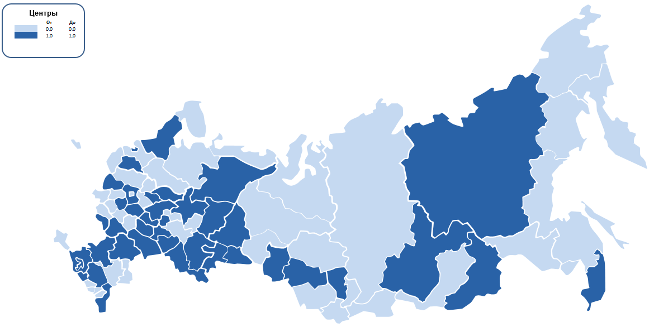
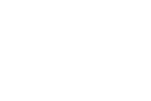
ВАКЦИНАЦИЯ ПРОТИВ ПНЕВМОКОККОВОЙ ИНФЕКЦИИ
ЗА ЯНВАРЬ-ИЮЛЬ 2019 ГОДА
Вакцинация против пневмококка не начата в 35 регионах
Целевой показатель по РФ – 95%

Slide 13
ВАКЦИНАЦИЯ ПРОТИВ ПНЕВМОКОККОВОЙ ИНФЕКЦИИ
ЗА ЯНВАРЬ-ИЮЛЬ 2019 ГОДА
Целевой показатель: Доля граждан трудоспособного возраста из групп риска, проживающих в организациях социального обслуживания, вакцинированных противопневмококковой вакциной, % - 95%
35 регионов не начата вакцинация
ЦФО
Белгородская область
Брянская область
Курская область
Липецкая область
Московская область
Орловская область
Тверская область
Тульская область
Ярославская область
ЮФО
Республика Крым
Краснодарский край
Астраханская область
Ростовская область
г.Севастополь
УФО
Свердловская область
СФО
Республика Хакасия
Алтайский край
Красноярский край
Иркутская область
СКФО
Чеченская Республика
ДФО
Республика Саха (Якутия)
Камчатский край
Приморский край
Хабаровский край
Сахалинская область
Еврейская автономная область
ПФО
Республика Марий Эл
Удмуртская Республика
Оренбургская область
Самарская область
СЗФО
Вологодская область
Ленинградская область
Новгородская область
Псковская область
Ненецкий автономный округ

Slide 14
ВАКЦИНАЦИЯ ПРОТИВ ПНЕВМОКОККОВОЙ ИНФЕКЦИИ
ЗА ЯНВАРЬ-АВГУСТ 2019 ГОДА (КАССОВОЕ ИСПОЛНЕНИЕ)
Целевой показатель: Доля граждан трудоспособного возраста из групп риска, проживающих в организациях социального обслуживания, вакцинированных противопневмококковой вакциной, % - 95%
Российская Федерация
60 субъектов – равно или более 99%
18 субъектов – частичное исполнение
6 субъектов – нулевое кассовое исполнение

Slide 15

Благодарю за внимание!

